Slide 1
データ利活用のススメ
データで新しい価値を創る
2026年2月3日
株式会社NTT DXパートナー

Slide 2
自己紹介
後藤田 達哉
項目 | 内容
所属 | 株式会社NTT DXパートナー
専門 | アプリ開発、生成AI利活用
経歴 | 通信会社の営業/事業推進 → スタートアップ等でエンジニア、PM
→ 今日はデータ分析の楽しさをお伝えします！
Copyright © 2026, NTT DXPartner Co.,Ltd , All rights reserved.

Slide 3
今日のアジェンダ
80分の流れ
1
身近なデータ活用
（15分）
YouTube, TikTok, Amazon の裏側
2
データセットの理解
（10分）
今日使うデータの中身
3
BIツールの紹介
（5分）
Looker Studioでデータを可視化
4
ハンズオン
（10分）
グラフ作成・フィルター・ソートを体験
5
ワーク
（40分）
チームでデータ分析・アイデア検討
Copyright © 2026, NTT DXPartner Co.,Ltd , All rights reserved.

Slide 4
1. 身近なデータ活用
YouTube, TikTok, Amazon の裏側

Slide 5
皆さんのデータ、使われてます
YouTubeのおすすめ動画、なぜ自分好みがわかる？
答えは簡単：皆さんの行動データを分析しているから
普段何気なく使っているサービスの裏側では、
皆さんのデータが収集・分析されています。
→ 今日は、その「データ分析」を皆さんが体験します
Copyright © 2026, NTT DXPartner Co.,Ltd , All rights reserved.

Slide 6
いつ同意した？
実は皆さん、データ収集に「同意」しています
タイミング | 何に同意している？
アプリ初回起動時 | 「利用規約に同意」→ データ収集・分析の許可
Webサイト訪問時 | 「Cookieを許可」→ 閲覧履歴の追跡
アカウント作成時 | 「プライバシーポリシーに同意」→ 個人情報の利用
通知・位置情報の許可 | 「許可する」→ リアルタイムデータの取得
💡 ほとんどの人は読まずに「同意」している（平均読了時間：数秒）
→ 便利さと引き換えに、データを提供している
Copyright © 2026, NTT DXPartner Co.,Ltd , All rights reserved.

Slide 7
データ分析のサイクル
データ活用は「1回きり」ではない
1. データ収集
→
2. 分析
→
3. 課題発見
↑
↓
6. 検証・改善
←
5. アプローチ
←
4. 仮説
このサイクルを高速で回すことで、サービスが進化する
→ YouTube、TikTok、Amazon も毎日このサイクルを回している
Copyright © 2026, NTT DXPartner Co.,Ltd , All rights reserved.

Slide 8
事例1: YouTube
ペルソナ → 課題 → データ → アプローチ
👤 ペルソナ | ❓ 課題
新しい動画を発見したいユーザー | 見たい動画を探す手間がかかる
📊 データ | 💡 アプローチ
視聴履歴・視聴時間・スキップ位置・いいね/低評価・検索キーワード | 好みに合った動画を自動おすすめ / 興味を引く広告を表示
✓ 結果: 平均視聴時間が大幅向上（気づいたら1時間...）
Copyright © 2026, NTT DXPartner Co.,Ltd , All rights reserved.

Slide 9
YouTube 深掘り - データ分析サイクルの実例
YouTubeが実際に回しているサイクル
①
データ収集
視聴履歴、視聴時間、スキップ位置、離脱タイミング
②
分析
「クリックされるけど最後まで見られない動画」が多い
③
課題発見
クリック数を追うと「釣りタイトル」が増えてしまう
④
仮説
「視聴時間」を重視すれば良質なコンテンツが増えるのでは？
⑤
アプローチ
おすすめアルゴリズムを「視聴時間」重視に変更
⑥
検証
A/Bテストで効果測定 → 平均視聴時間10%向上
→ このサイクルを毎日・毎週回し続けている
Copyright © 2026, NTT DXPartner Co.,Ltd , All rights reserved.

Slide 10
事例2: TikTok
👤 ペルソナ | ❓ 課題
スキマ時間を楽しみたいZ世代 | 短時間で楽しめるコンテンツがほしい
📊 データ | 💡 アプローチ
スワイプ速度・視聴完了率・繰り返し視聴・いいね/コメント/シェア | For Youページを即座にパーソナライズ / 最初の3秒で興味判定
✓ 結果: 新規ユーザーでも数十分で好みを学習
💡 学び: ユーザーは「好き」と言わない。行動データから本音を読み取る設計が重要
Copyright © 2026, NTT DXPartner Co.,Ltd , All rights reserved.

Slide 11
事例3: Instagram
👤 ペルソナ | ❓ 課題
友達の投稿をチェックしたいユーザー | 見たい投稿を見逃してしまう
📊 データ | 💡 アプローチ
いいね・コメント・保存・滞在時間・プロフィール訪問・ストーリーズ視聴順 | フィードの表示順を最適化 / 「おすすめ」タブでパーソナライズ / 広告も興味に合わせて表示
✓ 結果: 1日の平均利用時間30分以上
💡 学び: 「時系列順」ではなく「興味順」で表示することで、見逃しを防ぐ
Copyright © 2026, NTT DXPartner Co.,Ltd , All rights reserved.

Slide 12
Instagram 深掘り - 「見ただけ」で分かること
Instagramは「いいね」しなくても分析している
あなたの行動データ:
• 投稿を何秒見ていたか（滞在時間）
• スクロール速度が遅くなった投稿
• 拡大した写真・動画
• 保存したけど「いいね」しなかった投稿
• プロフィールを何回訪問したか
→ 「本当に興味があるもの」を行動から推測
💡 学び: ユーザーの「本音」は言葉ではなく行動に現れる
Copyright © 2026, NTT DXPartner Co.,Ltd , All rights reserved.

Slide 13
事例4: Amazon
👤 ペルソナ | ❓ 課題
買い物に迷っているユーザー | 何を買えばいいかわからない
📊 データ | 💡 アプローチ
閲覧履歴・購入履歴・カート放棄・レビュー閲覧時間 | 「この商品を買った人は」レコメンド / パーソナライズされたトップページ
✓ 結果: 売上の35%がレコメンド経由
💡 学び: 「買わなかった」データこそ宝。失敗・離脱のデータから改善のヒントが見つかる
Copyright © 2026, NTT DXPartner Co.,Ltd , All rights reserved.

Slide 14
4つの事例に共通すること
YouTube、TikTok、Instagram、Amazon に共通するポイント
1
データを「集める」だけでなく「回す」
1回分析して終わりではない / 仮説→検証→改善のサイクル
2
「言葉」より「行動」を見る
アンケートより実際の行動データ / 「見た時間」「スキップ速度」が本音
3
小さく試して、効果があれば広げる
A/Bテストで比較検証 / 失敗してもデータが残る
→ 今日のアイデアソンでも、この考え方を使おう！
Copyright © 2026, NTT DXPartner Co.,Ltd , All rights reserved.

Slide 15
今日は皆さんがデータを使う側に
YouTube/TikTok/Amazon と同じ流れで考える
ペルソナ
→
課題
→
データ
→
アプローチ
誰に届ける？
何を解決？
何を使う？
どうやって？
今日のアイデアソンでは:
皆さんはデータを理解し、アプローチを考える
→ この講義では「ペルソナ」と「データ」を理解 → 課題解決のヒントを見つける
Copyright © 2026, NTT DXPartner Co.,Ltd , All rights reserved.

Slide 16
2. データセットの理解
今日使うデータの中身を知る

Slide 17
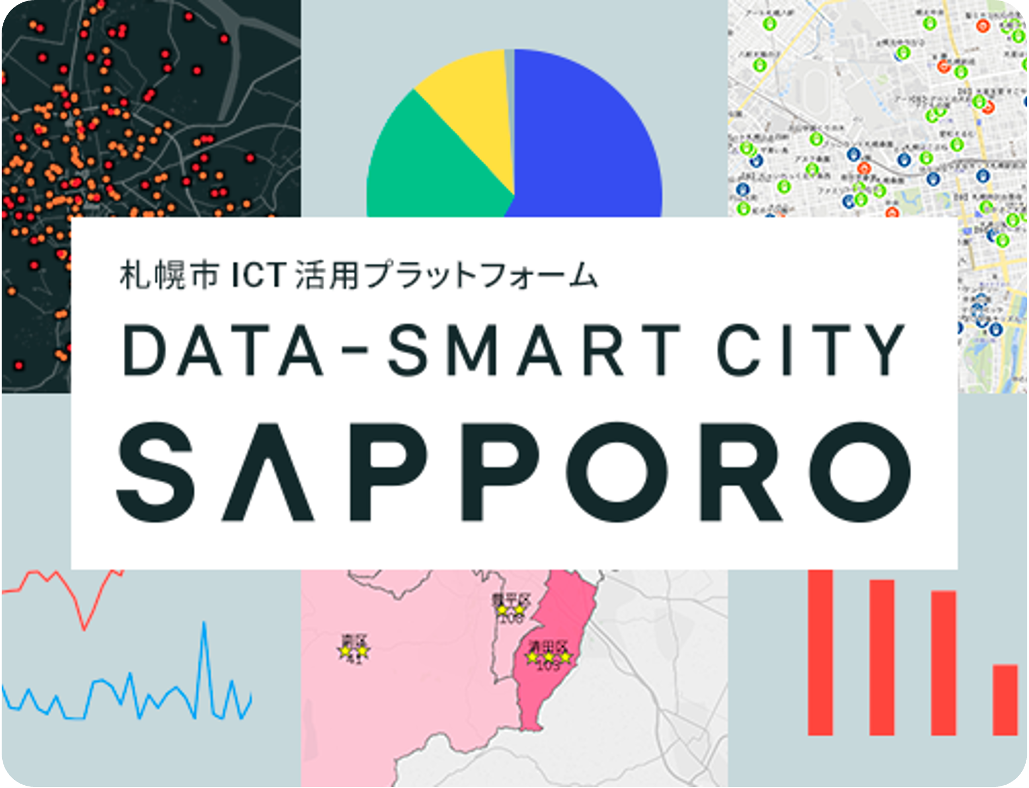
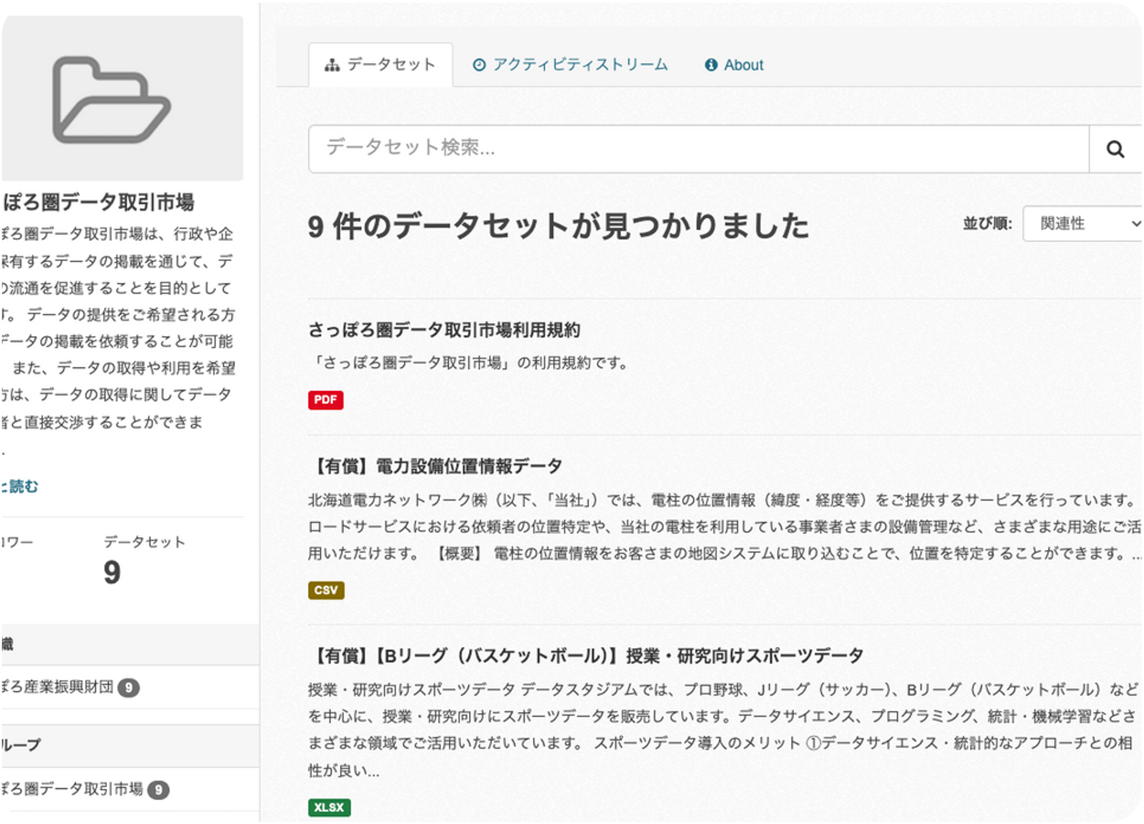
さっぽろ圏データ取引市場とは？
さっぽろ圏データ取引市場は、2018年1月に発足した「DATA-SMART CITY SAPPORO」から生まれたプラットフォームです。
今日使うデータも、このプラットフォームから提供されています
Copyright © 2026, NTT DXPartner Co.,Ltd , All rights reserved.

Slide 18
今日使うデータセット
どちらかを選んで取り組みます
A. スポーツデータ（データスタジアム株式会社様 提供）
競技 | データ内容
プロ野球 | 選手プロフィール、チーム成績、選手成績、試合情報
Jリーグサッカー | 選手プロフィール、チーム成績、選手成績、試合情報、プレー情報（パス・シュート等）
Bリーグバスケ | 選手成績、チーム成績、試合情報、選手プロフィール
B. 地域・事業所データ（タウンページ株式会社様 提供）
データ | データ内容
統計情報データ | 地域×業種の集計データ
Copyright © 2026, NTT DXPartner Co.,Ltd , All rights reserved.

Slide 19
3. BIツールの紹介
Looker Studioでデータを可視化する

Slide 20
BIツールとは
BI = Business Intelligence
データを可視化して意思決定を支援するツール
できること:
• データをグラフ・チャートで表示
• フィルターで絞り込み
• ダッシュボードとして共有
今日使うツール: Looker Studio
Copyright © 2026, NTT DXPartner Co.,Ltd , All rights reserved.

Slide 21
そもそも「データ」ってどんなもの？
多くのデータは「テーブル形式」で記録されている
例：YouTubeの視聴ログデータ
日時 | ユーザー | 動画 | アクション | 視聴時間
2025/12/01 10:15 | 田中さん | 猫のおもしろ動画 | 視聴 | 3分20秒
2025/12/01 10:18 | 田中さん | 猫のおもしろ動画 | いいね | -
2025/12/01 11:30 | 佐藤さん | 料理レシピ：パスタ | 視聴 | 8分45秒
2025/12/01 14:22 | 鈴木さん | 猫のおもしろ動画 | 視聴 | 1分10秒
2025/12/01 15:05 | 佐藤さん | 猫のおもしろ動画 | コメント | -
行（レコード）
列（カラム）
→ 1つの行動・イベントの記録
誰かが何かするたびに1行増える
→ 記録する項目
いつ・誰が・何を・どうした
このデータが何万行も蓄積される
5W1Hを記録している
Copyright © 2026, NTT DXPartner Co.,Ltd , All rights reserved.

Slide 22
データはあるけど…
多くの企業が抱える課題
❌ データの中身がよくわからない
CSVやExcelで数字の羅列を見ても意味がわからない
「このカラムは何？」「単位は？」
❌ 意味づけができない
データがあっても、何を読み取ればいいかわからない
「売上は上がってる？下がってる？」
❌ 使いたいデータが取れていない
「こういうデータがほしい」けど記録していなかった
あとから取り直すことはできない
→ データを「持っている」だけでは価値にならない
Copyright © 2026, NTT DXPartner Co.,Ltd , All rights reserved.

Slide 23
BIツールが解決すること
データを「見える化」して意味を見つける
①
数字の羅列 → グラフで傾向がわかる
上がってる？下がってる？が一目瞭然
②
フィルターで絞り込み → 比較ができる
「この店舗だけ」「この期間だけ」で切り出す
③
複数のデータを並べる → 関係性が見える
「気温が高い日は売上が増える」など発見
BIツールとは…
データから意味を見つける・読み取るためのツール
データを理解しやすくし、傾向やパターンを可視化する
Copyright © 2026, NTT DXPartner Co.,Ltd , All rights reserved.

Slide 24
なぜBIツールを使うの？
Excelでもグラフは作れるけど…
BIツールのメリット
✓ データが更新されるとグラフも自動更新
✓ フィルターで見たいデータだけ表示
✓ URLを共有するだけでみんなが見れる
✓ プログラミング不要で直感的に操作
→ データ分析の「入り口」として最適
Copyright © 2026, NTT DXPartner Co.,Ltd , All rights reserved.

Slide 25
今日使うLooker Studio
Looker Studio（ルッカースタジオ）
特徴
• Googleが提供する無料のBIツール
• ブラウザだけで使える（アプリ不要）
• Googleアカウントがあれば誰でも使える
今日のハンズオン
→ 運営が準備したレポートをそのまま使います
→ データ接続などの複雑な設定は不要！
Copyright © 2026, NTT DXPartner Co.,Ltd , All rights reserved.

Slide 26
データ可視化の種類（基本編）
まず覚えたい4つの基本グラフ
グラフ | 用途 | 向いているデータ | 例
棒グラフ | カテゴリ比較 | 項目ごとの数値を比べたい時 | チーム別得点数、店舗別売上
折れ線グラフ | 時系列変化 | 時間による推移を見たい時 | 月別観客動員数、年度別業績
円グラフ | 構成比 | 全体に対する割合を見たい時 | ポジション別人数、業種別構成
散布図 | 相関関係 | 2つの数値の関係を見たい時 | 身長×体重、価格×販売数
ポイント: 「何を伝えたいか」でグラフを選ぶ
Copyright © 2026, NTT DXPartner Co.,Ltd , All rights reserved.

Slide 27
データ可視化の種類（応用編）
より高度な分析に使うグラフ
グラフ | 用途 | 向いているデータ | 例
ヒートマップ | 密度・分布 | 位置や頻度の集中を見たい時 | 投球位置、選手の活動エリア
ツリーマップ | 階層構成 | カテゴリの入れ子構造を見たい時 | 地域×業種の店舗数分布
積み上げ棒 | 内訳比較 | 複数項目の合計と内訳を比べたい時 | 年度別の業種構成推移
バブルチャート | 3変数比較 | 3つの数値を同時に見たい時 | 売上×利益×店舗数
地図（マップ） | 地理分布 | 場所ごとのデータを見たい時 | エリア別店舗密度
ポイント: Looker Studioでもこれらのグラフが作れます
Copyright © 2026, NTT DXPartner Co.,Ltd , All rights reserved.

Slide 28
データセット別・おすすめグラフ
どのデータに、どのグラフを使う？
データセット | データの種類 | おすすめグラフ | 可視化の例
プロ野球 | 投球・打球位置 | ヒートマップ、散布図 | ストライクゾーン分析
 | 選手成績（比較） | 棒グラフ | 打率ランキング
Jリーグ | 選手位置 | ヒートマップ | 選手の活動エリア
Bリーグ | シュート位置 | 散布図 | エリア別成功率
タウンページ | 地域×業種 | 地図、ツリーマップ | 札幌市の業種分布
 | 年次推移 | 折れ線グラフ | 業種別の増減トレンド
 | 構成比 | 円グラフ、積み上げ棒 | 地域の業種構成
→ データの「何を見たいか」で、最適なグラフが変わる
Copyright © 2026, NTT DXPartner Co.,Ltd , All rights reserved.

Slide 29
4. ハンズオン
チームでBIツールを操作してみよう

Slide 30
ハンズオンの準備
これからハンズオンを始めます
GmailからLooker Studioにアクセスしてください
• 皆さんのGoogleアカウント宛に、Looker StudioのURLを送付済みです
【これからやること】
1. Googleアカウントのメールを確認
2. 届いているURLをクリックしてアクセス
3. Googleアカウントでログイン
4. 画面が開いたら準備完了
【困ったら】メールが届いていない/ログインできない → 手を挙げてください
Copyright © 2026, NTT DXPartner Co.,Ltd , All rights reserved.

Slide 31
ハンズオン手順
Step 1
フィルター体験
曜日やチームで絞り込み → データの変化を確認
Step 2
ソート・期間変更
並び替え、9月〜10月のみに絞り込み → 傾向の変化を発見
Step 3
グラフ追加（みんなで）
「グラフを追加」→ 棒グラフ → ディメンション:選手名、指標:得点
Step 4
自由探索（残り時間）
チームで気になるデータを探索 → 発見を共有
Copyright © 2026, NTT DXPartner Co.,Ltd , All rights reserved.

Slide 32
ハンズオン開始
BIツールを触ってみよう！
今日体験する4つの操作
🔍 フィルター
「土曜日だけ」など条件で絞り込む
↕️ ソート
「観客数が多い順」など並び替える
📅 期間変更
「9月〜10月のみ」など期間を絞り込む
📊 グラフ追加
棒グラフを1つ作成してみる
→ フィルター等で操作に慣れたら、みんなでグラフを作成しよう
Copyright © 2026, NTT DXPartner Co.,Ltd , All rights reserved.

Slide 33
グラフ追加の手順
棒グラフを作成してみよう
1
「グラフを追加」をクリック
画面上部のメニューから選択
2
「棒グラフ」を選択
グラフ一覧から棒グラフのアイコンをクリック
3
キャンバスに配置
レポート上でドラッグして好きな場所に配置
4
ディメンションを設定
右側パネルで「選手名」や「チーム名」を選択
5
指標を設定
「得点」や「出場時間」など数値項目を選択
ポイント: ディメンション＝分類軸（何で分ける？）、指標＝数値（何を見る？）
Copyright © 2026, NTT DXPartner Co.,Ltd , All rights reserved.

Slide 34
5. まとめ
次のワークへの準備

Slide 35
振り返り
今日学んだこと
1
身近なデータ活用
YouTube, TikTok, Amazon は皆さんのデータを分析して価値を生んでいる
2
データセットの理解
位置情報・成績・試合情報がIDで紐付いている
3
BIツールの基本操作
フィルター・ソート・期間変更でデータを探索できるようになった
→ 皆さんも「データを使う側」になれた！
Copyright © 2026, NTT DXPartner Co.,Ltd , All rights reserved.

Slide 36
次のワークへ
「データをどう活かすか？」
次のワークでは：
• チームでアイデアを出し合う
• データを可視化してみる
• 発表に向けて準備する
→ 今学んだことを活かして、アイデアを形にしよう！
Copyright © 2026, NTT DXPartner Co.,Ltd , All rights reserved.

Slide 37

ペルソナ① 地域事業者
仕事 | 札幌市内で蕎麦屋「山田庵」を2店舗経営。1号店（中央区南3条）は父から継いで創業25年、常連客中心で1日平均80名来客。2号店（北区麻生）は5年前にオープン、ショッピングモール近くでファミリー層向け、1日平均120名来客。従業員は妻と正社員1名、パート3名。年商は2店舗合計で約4,500万円。蕎麦粉は幌加内産にこだわっている
平日の過ごし方 | 朝5時起床、5時半から1号店で仕込み開始（出汁取り、麺打ち、天ぷら用野菜のカット）。11時開店、14時に昼のピークが終わったら車で2号店へ移動して様子確認とスタッフ指導。16時に1号店に戻り、17時から夜営業、20時閉店。21時帰宅、妻と夕食を取りながらニュースと野球中継を見て23時就寝
休日の過ごし方 | 月曜定休。午前は自宅で経理作業（手書きの売上帳簿をExcelに転記、妻に教わりながら）や仕入れ先との電話打ち合わせ。午後は妻とイオンで買い物するか、天気が良ければ一人で支笏湖へ釣りに出かける。月1回は商工会の集まり（情報交換と懇親会）に参加
好きな時間 | 閉店後に常連さんと少しだけ話す時間が一番好き。「また来るよ」「今日も美味しかった」「孫を連れてくるね」と言われると、この仕事を続けてきて本当に良かったと感じる。父から継いだ店を守れていることに誇りを持っている
最近の関心事 | 2号店が軌道に乗ってきたので、3店舗目を出すかどうか真剣に検討中。候補地は琴似（学生・単身者が多い）か新札幌（再開発で人口増加中）で迷っている。娘に「人口動態や競合店のデータを見て決めたら？」と言われたが、何のデータをどこで見ればいいのか分からない
情報収集の方法 | 商工会の集まりや同業者からの口コミが頼り。「あのエリアは最近人が増えてるらしい」という噂話で判断することが多い。ネットは苦手で、調べ物があると娘にLINEで聞く。スマホは持っているが、使うのはLINEと天気予報、たまにYahooニュースを見る程度
悩み・課題 | 「人口が減っているエリアもある」とニュースで聞くが、自分の商圏でどうなのか実感がわかない。25年の経験と勘だけで3店舗目の場所を決めていいのか不安。また、最近は若い世代（20-30代）の来客が減っている気がする。娘に「InstagramやGoogleマップの口コミが大事だよ」と言われたが、やり方が分からない
写真
氏名（年齢） | 山田 健一（52歳）
性別 | 男性
居住地 | 北海道札幌市中央区（持ち家・築30年の一軒家、ローン完済済み）
出身地 | 北海道札幌市（生まれも育ちも札幌、地元への愛着が強い）
家族構成 | 妻・恵子（50歳・店の経理と接客を担当）、娘・美穂（26歳・東京のIT企業で会社員、年2回帰省）
趣味 | 釣り（支笏湖でトラウト、石狩川でサケ釣り）、道内の蕎麦屋巡り（年間30店舗以上訪問）、町内会の夏祭り実行委員、野球観戦（ファイターズの年間シート保有歴10年）
趣味のきっかけ | 小学生の頃、父親に連れられて始めた釣りが今も続いている。蕎麦は30代の頃、自分の店の味を磨くために全国の名店を食べ歩き始めた

Slide 38
ペルソナ② スポーツ観戦ライト層の学生
仕事（学業） | 北海道大学経済学部3年生。ゼミは消費者行動論・マーケティング専攻で、卒論テーマは「SNSが購買行動に与える影響」を検討中。成績は中の上でGPAは2.8。週3回（火・木・土）大学近くのおしゃれカフェでバイト（時給980円・月収約5万円）。就活を意識し始め、夏のインターンに食品メーカーと広告代理店の2社に応募、1社は書類通過
平日の過ごし方 | 8時起床、9時から授業（週4日、1日2-3コマ）。空きコマは図書館かカフェで課題。14時頃に授業終了、バイトがある日は16時〜21時勤務。移動中（地下鉄で片道15分）はInstagram・TikTok・YouTubeをひたすらチェック（1日のスクリーンタイム平均4時間）。帰宅後は自炊、お風呂、寝る前にNetflixで韓国ドラマを1話見るのが日課。24時就寝
休日の過ごし方 | 11時起床、ゆっくり準備して13時頃から友達と札幌駅周辺（ステラプレイス、大丸、パルコ）で買い物やカフェ巡り。新しくできた店は必ずチェックして写真を撮る。17時頃に解散、夜は一人でNetflix。自分からイベントを探すより、友達の誘いやSNSで流れてきた情報で動くことが多い
好きな時間 | 友達と一緒に新しい体験をしている時間が一番楽しい。初めてのカフェ、初めての場所、初めての食べ物。Instagramで「いいね」が50以上、できれば100以上もらえるとテンションが上がる。ストーリーズで日常をシェアして、友達から「いいな〜」とDMが来ると嬉しい
スポーツとの関わり | 自分自身は運動部経験なし（中学は吹奏楽部、高校は帰宅部）。体育は苦手だった。父が日ハムファンで、子供の頃は家族でエスコンフィールドの前身の札幌ドームへ年1回程度。弟がサッカー少年で、弟の試合応援でルールは少し分かる。友達に誘われればスポーツ観戦に付き合う程度。スタジアムの雰囲気、応援の一体感、スタジアムグルメは好き
スポーツ観戦との出会い | 子供の頃、父に連れられて日ハム戦を観戦。選手の名前は覚えていないが、球場の熱気と花火は印象に残っている。弟の影響でコンサドーレの試合をTV観戦。ドームの雰囲気が良さそうで一度行ってみたい。大学2年の冬、ゼミ友達に誘われてレバンガ北海道を観戦。会場が近くて行きやすく、チアのダンスがかっこよく、意外とハマりそう。選手のInstagramをフォロー開始
悩み・課題 | どのスポーツも「もう一度行きたい」と思うが、チケットの買い方（どのサイト？席の種類は？）や持ち物が分からない。友達と一緒じゃないと行く勇気が出ない。ルールを知らないまま行って「にわかファン」と思われたら恥ずかしい。野球は試合時間が長そう、サッカーは寒そう、バスケは近いから行きやすそう、という漠然としたイメージ。もっと詳しくなりたいが何から始めればいいか分からない
写真
氏名（年齢） | 佐藤 美咲（21歳）
性別 | 女性
居住地 | 北海道札幌市北区（北大近くのワンルーム・家賃4.5万円・一人暮らし3年目）
出身地 | 北海道旭川市（帰省は年3回程度）
家族構成 | 実家に父（53歳・市役所・日ハムファン）、母（50歳・パート）、弟（17歳・高校サッカー部・コンサドーレファン）
趣味 | カフェ巡り（月8回以上）、Instagram（フォロワー約520人）、推し活（K-POP）、Netflix、コスメ収集
趣味のきっかけ | 大学入学後、友達の影響でカフェ巡りを開始。映える写真をInstagramに投稿したら反応が良くて楽しくなった

Slide 39
ヒントカード：タウンページ
業種
エリア
誰のため？
シーン
その他
飲食店
中央区
出店したい人
引っ越し
徒歩圏内
小売店
北区
就活生
開業
駅チカ
美容・理容
駅前
高齢者
子育て
穴場
医療・福祉
住宅街
観光客
通勤
激戦区
教育・学習
繁華街
学生
老後
ランキング
Copyright © 2026, NTT DXPartner Co.,Ltd , All rights reserved.

Slide 40
ヒントカード：データスタジアム
選手
試合状況
誰のため？
シーン
その他
得点
ホーム
初観戦の人
推し探し
応援
出場時間
勝ってる時
ライトファン
デート
グッズ
アシスト
負けてる時
子ども
家族で
チケット
シュート位置
接戦
解説者
飲み会ネタ
SNS映え
守備
終盤
選手本人
予習・復習
名場面
Copyright © 2026, NTT DXPartner Co.,Ltd , All rights reserved.

Slide 41
Day1の振り返り
昨日学んだこと
1
身近なデータ活用
• YouTube: 視聴履歴・視聴時間からおすすめ動画を自動選定
• TikTok: スワイプ速度・視聴完了率で好みを即座に学習
• Amazon: 閲覧・購入・カート放棄データでレコメンド（売上35%）
2
データセットの理解
• スポーツ: 選手ID・チームID・試合IDでデータが紐付く
• 位置データ: 投球座標、シュート位置、選手トラッキング
• 地域データ: 住所コード×業種で商圏分析が可能
3
BIツール体験
• Looker Studioで棒グラフ・円グラフを作成
• ディメンション（分類軸）と指標（数値）の設定を学習
今日（Day2）は、この知識を活かしてアイデアを形にしよう！
Copyright © 2026, NTT DXPartner Co.,Ltd , All rights reserved.

Slide 42
最終アウトプットの内容（例）
※各グループで1枚作成 イメージのため項目の追加可能性有
サービスタイトル
ペルソナが実現したいこと
はじめてのスタジアム体験ナビ
（Stadium First Guide）
友達と一緒に「映える」
新しい体験をしたい
初観戦の人は、スタジアムで「何を楽しめばいいか」「どこで写真を撮ればいいか」が分からず、スポーツ観戦＝ルールを知らないと楽しめないと思い込んでいる。
※どんなデータから分かったか
選手プロフィールを分析→「推しやすい選手」（若手・地元出身など）の特徴
試合情報を分析→「盛り上がりやすい試合」（イベント開催日など）を特定
• 友達に「スタジアム行ってみない？」と誘われた時
• SNSで観戦投稿を見て「楽しそう」と思った時
どんな課題を
（What）
どんなデータで、
どんなツールで
• 選手プロフィール → 推しやすい選手をレコメンド
• 試合情報 → 初心者向けの盛り上がる試合を提案
• 選手成績 → 「この選手が活躍したら映える」瞬間を予測
どのように
解決できるか
（How）
• 観戦前：選手データから「あなたの推し候補」を3人提案（年齢近い・地元出身など）
• 観戦当日：試合情報から「今日の映えポイント」を通知（応援タイム、グルメTOP3、フォトスポット）
• 観戦後：選手成績から「今日のハイライト」を自動生成、SNSシェア用テンプレートを提供
Copyright © 2026, NTT DXPartner Co.,Ltd , All rights reserved.

Slide 43
ご清聴ありがとうございました
質問があればお気軽にどうぞ！

